Slide 1
导师讨论 · 2026年10月9日
电钻预测性维护：专利理解、创新边界与Demo探索
围绕一个问题：怎样从运行信号中可靠判断工具退化？
01 背景、内容和目的
为什么做，准备解决什么问题
02 现有技术与创新边界
已有方案做到哪里，任务书哪里需调整
03 Demo的技术与算法
数据 → 处理 → 特征 → 判断 → 寿命 → 展示
04 问题与想法
明确下一步需要老师帮助确定的事项
当前阶段：资料技术比对＋可运行仿真原型；专利方案尚在收敛
项目代码、仿真实验报告与附件技术比对｜2026-10-08
01
Notes:
这次按四个部分展开：先介绍专利背景、内容和目的；再讲现有专利的技术路线、对电钻场景需要验证的问题及创新边界，据此讨论任务书创新点；随后沿数据流介绍Demo的技术和算法；最后列问题和想法。核心资料出处和实验数字放备查页。
证据来源：项目代码、仿真实验报告与附件技术比对｜2026-10-08

Slide 2
第一部分 · 专利理解
背景、内容和目的：把运行异常转成有依据的维护
背景：为什么要做
内容：准备做什么
目的：希望达到什么
工具负载、转速频繁变化
信号变大不一定代表磨损
事后维修可能造成突然停机
固定周期维保可能不合时宜
采集振动、电流、温度
结合工况与通道质量
判断磨损及健康趋势
估计寿命并形成维护提醒
减少正常工况造成的误报
保持真实故障检出能力
给维护安排提供依据
保留检查、维修和复测证据
第一版对象：电钻内部轴承；真实采集与效果验证是后续任务
依据：用户原始研发任务书与端到端技术说明
02
Notes:
任务书面向电动工具预测性维护。背景是负载与转速频繁变化，事后维修和固定周期维保难以准确反映实际状态。内容是用振动、电流和温度，加上工况信息，完成状态判断和维护提醒。目的应是减少误判与意外停机，并支持可追溯检查。第一版已经收窄为电钻轴承、CPU与网页。目标效果是拟验证的研究目标，不是当前实测现场结论。
证据来源：依据：用户原始研发任务书与端到端技术说明

Slide 3
第二部分 · 现有专利与场景挑战
现有专利：已有技术怎样处理故障与工况
最接近的现有专利
已公开的技术路线
电钻场景需进一步验证
CN121385628A
电机故障诊断
振动/电流时延校正
负载基线动态阈值、持续分级报警
启停与频繁负载切换
怎样影响有效证据和检出延迟
CN121432174A
绕线设备故障检测
多源电气/运动信号
分离工艺负载基线与摩擦残差
手持工具的工况与结构不同
怎样保留退化并区分采集异常
CN122258007A
水泵深度故障诊断
振动/声音/电流＋工况参数
多分支网络诊断与告警
通道异常或维修后参考变化
怎样控制结果有效性和学习准入
这些是具体场景中的待验证挑战；不能直接宣称已有专利存在统一缺陷
依据：CN121385628A权利要求1、8–10；CN121432174A权利要求1、2、5、9；CN122258007A权利要求1–9
03
Notes:
这三项申请公开与方案最接近。电机专利已经有时延校正、负载动态阈值、持续报警和信噪比调窗；绕线设备已经有负载基线和摩擦残差；水泵已经把多源信号和工况融入网络。其具体注入、信号和对象与我们不同。在电钻场景仍需验证频繁切换、数据故障与真实故障并存、维修恢复时机制如何工作。不是声称所有现有方案都没有处理这些问题。
证据来源：依据：CN121385628A权利要求1、8–10；CN121432174A权利要求1、2、5、9；CN122258007A权利要求1–9

Slide 4
第二部分 · 创新边界
创新边界：已有构件与候选机制要分开说明
已有技术基础
值得继续检索的具体机制
振动、电流、电压、温度与注意力融合
负载参考、动态阈值及基线残差
Transformer-LSTM轴承寿命预测
持续确认、分级报警及维护提醒
工况＋质量共同决定证据能否进入历史
无效/切换期间怎样暂停与恢复累计
维修后哪些数据可学习为健康参考
候选参考怎样验证、切换和失败回退
18项来自19份上传PDF去重；当前是附件技术比对，全面数据库查新与法律状态核验待完成。
创新应落到具体协作机制和可验证技术效果；候选方向尚不能保证授权
项目代码、仿真实验报告与附件技术比对｜2026-10-08
04
Notes:
核对18项去重材料后，可以明确：多传感器组合已有，工况输入和健康参考已有，Transformer-LSTM轴承寿命有直接近邻，普通分级报警也已有。可以保留这些实现基础，但若继续创新，需要把数据质量和工况稳定性怎样影响历史、报警以及健康学习讲具体。候选联合准入目前尚未完整实现，也没有证明整个领域未公开。
证据来源：项目代码、仿真实验报告与附件技术比对｜2026-10-08

Slide 5
第二部分 · 任务书创新点评议
据此反看任务书：三项创新表述需要进一步收窄
任务书提出的创新
已有证据提示的不足
建议调整的方向
工况解耦的多传感器融合
条件基线、负载残差、工况融合已有
加入负载和转速本身不足以证明创新
明确工况/质量对历史与
退化证据的联合控制
轻量Transformer-LSTM
算力降低70%
轴承寿命组合网络已有近邻
缺硬件和基准，现有对照未证优越
先验证简单模型与机制
同效果下再测资源收益
多级健康指标
提前3–7天维保提醒
持续分级报警已有
缺真实寿命和每日使用计划
先验证异常与趋势
有寿命数据再论证预警时间
把预设的创新结论与效果数字，改成需要检索和实验回答的研究目标
依据：原始任务书“核心创新点”，结合上传专利/论文及当前仿真结果
05
Notes:
任务书的方向有价值，但预先写出的创新与效果需要调整。工况解耦已有很近的基线与残差技术，应明确新的机制。Transformer-LSTM已有近邻，70%降低需要基准模型、硬件和资源指标，而且纯LSTM对照没有更差。健康分级和维护提醒已有，3到7天需要失效终点和未来使用强度。建议以可验证机制为主线，网络为实现工具。
证据来源：依据：原始任务书“核心创新点”，结合上传专利/论文及当前仿真结果

Slide 6
第三部分 · Demo总览
现在的Demo：一个可运行的端到端仿真原型
数据来源
数据处理
特征与融合
状态判断
寿命与展示
›
›
›
›
模拟窗口特征
校验 / 条件参考
6维 / 质量门控
Transformer＋LSTM
RUL / Python网页
已实现的操作链
当前实现边界
设备历史→健康/风险→持续告警→工单
记录维修→新运行段→模拟复测
模拟特征与标签；基线运行时固定
没有真实电钻验证、在线基线更新和手机APP
用Demo梳理可实施流程，识别真实数据、特征和状态控制的缺口
代码：data.py → preprocessing.py/pipeline.py → model.py → alarms.py/store.py → app.py
06
Notes:
目前GitHub是研发Demo，在Python CPU和Streamlit网页运行。它从模拟的窗口特征开始，完成校正、融合、时序预测、寿命输出和维护展示。已有波形辅助函数，但真实采集和波形提取没接入主链。网页承担APP功能原型，不是原生手机APP。后面沿这条链逐步说明。
证据来源：代码：data.py → preprocessing.py/pipeline.py → model.py → alarms.py/store.py → app.py

Slide 7
第三部分 · ① 数据来源
数据来源：由工况与退化生成模拟特征
模拟特征 = 健康工况影响＋退化影响＋设备差异＋噪声
模拟什么
标签从哪里来
如何避免泄漏
30台设备×200分钟窗口
轻/中/重负载与转速变化
渐进磨损、通道缺失及噪声
生成设备与运行段标识
模拟磨损程度→四级阶段
健康标签HI = 1−模拟磨损
RUL = 模拟终点−已运行时间
这些标签仅用于训练与评估
训练/验证/测试设备21/6/3
先按设备分组，再构造历史
基线只用训练健康样本
推理只读特征、工况和质量
当前不是实测高频波形；模拟数据能验证流程，不能证明真实工具准确率
项目代码、仿真实验报告与附件技术比对｜2026-10-08
07
Notes:
模拟程序生成30台虚拟电钻，每台200个一分钟窗口，共6000窗口。每个特征由健康工况项、模拟退化项、设备差异及噪声组成。负载按轻中重变化，转速随负载波动；注入缺失和噪声并提供质量标志。磨损、HI和RUL是生成规则的训练真值，模型运行不读取这些标签。按设备21/6/3拆分后才构造序列。
证据来源：项目代码、仿真实验报告与附件技术比对｜2026-10-08

Slide 8
第三部分 · ② 数据处理
数据处理：先校验，再与同工况健康参考比较
身份与时间检查
健康条件参考
标准化残差
›
›
设备 / 运行段 / 连续序号
负载 / 转速 / 环境温度
r = (特征−健康参考) / 尺度
处理异常数据
技术作用
非有限值通道设为无效，保留缺失掩码
全缺失、未知工况或历史不足不强行预测
减弱已知工况的正常幅值变化
观察相对健康状态的偏离，避免拼接错误历史
输入历史：当前与之前15个一分钟窗口；健康参考训练后固定
代码：preprocessing.py与pipeline.py
08
Notes:
数据处理分为身份时间连续性检查和工况参考校正。健康基线只从训练设备模拟磨损小于0.15、三通道质量大于0.9的样本拟合，用负载、转速和环境温度做线性回归。实际特征减去预期健康值，再除以正常残差尺度得到六维标准化残差，限幅并携带缺失标志。历史只使用同设备同运行段连续16分钟，不跨缺口或全部无效/未知工况。现有基线不在线更新。
证据来源：代码：preprocessing.py与pipeline.py

Slide 9
第三部分 · ③ 特征提取与融合
特征与融合：6维输入，三路质量约束门控
通道
当前输入特征
编码与融合
振动
均方根RMS、峭度
各通道2维→32维编码
电流
均方根RMS、纹波
按工况与质量计算通道权重
温度
温升、温升变化率
加权求和＋工况/质量编码
主链现状
辅助函数已有
6维特征直接模拟生成；真实提取尚待接入
平滑、RMS/峭度、加窗FFT；未接入主链
融合目的：降低低质量通道贡献；质量分数当前主要由仿真给定
代码：data.py特征定义、model.py质量门控、signals.py辅助函数
09
Notes:
这一页要说清现状：主链直接生成六维特征，并没有从真实波形提取它们。三路各有两个特征，分别映射到32维；门控网络以质量和工况计算分数，权重与质量相乘归一化，缺失通道为0，再加工况质量编码。signals.py有三点因果平滑、去均值、汉宁窗FFT和RMS/峭度等辅助函数，但尚未连接到真实采集，更不能说已完成任务书的小波降噪。
证据来源：代码：data.py特征定义、model.py质量门控、signals.py辅助函数

Slide 10
第三部分 · ④ 状态判断
判断算法：从16窗口历史得到健康与磨损估计
融合历史＋位置编码
Transformer编码器
LSTM＋最后状态
›
›
16步 × 32维
1层 / 2头 / 时间关联
1层 / 32维 / 顺序整合
模型判断
持续证据报警
四分类：正常、轻微、中度、重度
HI：0～1；风险评分 = 1−HI
近5窗至少3窗风险≥0.4：预警
风险≥0.8：高风险；连续5窗低风险恢复
分类、HI和报警状态是不同输出；风险评分未经概率校准
代码：model.py、pipeline.py、alarms.py
10
Notes:
融合序列加入位置编码，输入单层32维双头Transformer，然后单层32维LSTM，取最后状态。分类层输出正常轻微中度重度，HI通过Sigmoid限制0到1。风险等于1减HI，它不是已校准故障概率。连续报警最近5个有效窗口有3个达到0.4预警、0.8高风险；连续5个低于0.25恢复，负载切换清理报警证据。模型历史并未因此完全隔离。每个完整序列LSTM重置。
证据来源：代码：model.py、pipeline.py、alarms.py

Slide 11
第三部分 · ⑤ RUL预测
剩余寿命：三个分位数输出条件运行小时区间
共享时序状态
寿命输出头
条件寿命结果
›
›
来自Transformer＋LSTM
非负 / 排序 / 分位数训练
10%下界 / 50%中值 / 90%上界
如何理解这个结果
什么时候暂停输出
单位：剩余有效运行小时
前提：未来工况与使用强度与仿真相近
当前通道质量不足、未知工况或历史不足
HI不是寿命百分比，小时不直接等于自然日
当前寿命真值来自模拟规则；尚未验证真实寿命误差与提前3–7天预警
代码：model.py多任务损失、data.py模拟标签、pipeline.py寿命降级
11
Notes:
寿命头由同一个时序状态输出3个数，通过Softplus保证非负并排序，对应10/50/90分位数。训练是分类交叉熵加HI均方误差加分位数损失。使用中位数为点估计，10到90分位数为名义80%区间；排序不保证校准，需独立检验。当前标签是模拟终点减有效运行时间，预测不使用标签直接计算。当前质量低于0.5就降级停止RUL；未来真实RUL需要完整寿命轨迹。
证据来源：代码：model.py多任务损失、data.py模拟标签、pipeline.py寿命降级

Slide 12
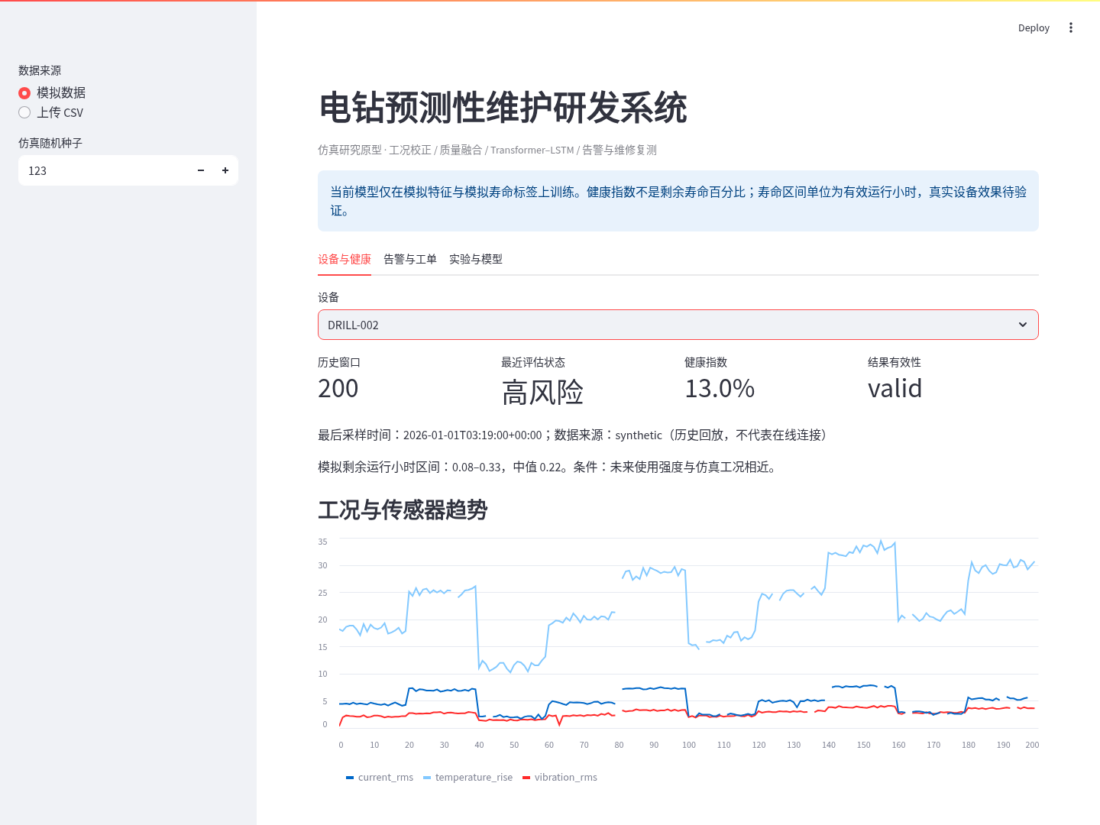
第三部分 · ⑥ 显示与维护闭环
APP显示：当前用Python网页展示与管理结果
页面与维护操作
设备与健康：曲线、HI、RUL、有效性
告警与工单：确认、维修记录、复测
实验与模型：对照指标与版本
SQLite保存历史，预留FastAPI接口
目前是网页功能原型；
手机APP与真实采集待开发。
真实页面截图：app.py，模拟seed=123、DRILL-002；仅用于演示，非独立测试指标
12
Notes:
左侧是真实运行的Streamlit页面截图，模拟设备DRILL-002，种子123，显示健康与寿命区间。这是历史回放，不是在线连接。右侧说明三个功能页。现有网页用SQLite保留记录，FastAPI为后续接口基础，不是已经完成原生手机APP。记录维修生成新运行段，模拟复测后关闭事件，健康基线仍固定。
证据来源：真实页面截图：app.py，模拟seed=123、DRILL-002；仅用于演示，非独立测试指标

Slide 13
第四部分 · 问题与想法
总结：已有原型，下一步需要确定机制与验证条件
创新主线
想法：工况＋质量联合控制证据；维修后参考更新作为延伸。
数据与范围
问题：如何获取真实电钻、确认缺陷与寿命标签？RUL是否后置？
模型选择
想法：先用简单LSTM验证机制，再判断组合网络是否必要。
效果验证
问题：如何同时证明误报更少、漏报可控、延迟可接受？
希望讨论形成：明确技术问题、候选机制、真实数据来源和最小验证实验
项目代码、仿真实验报告与附件技术比对｜2026-10-08
13
Notes:
最后不要再铺开架构细节，集中讨论四个问题。第一，老师是否认可联合证据准入为主线、维修参考作为延伸；第二，RUL是否后置，真实采集和缺陷标签从哪里来；第三，用简单LSTM为基线来验证机制，避免预先认定网络必要；第四，怎样设计相同召回下误报与延迟、基线污染对照。当前仿真和边界分析是起点，候选主线待证明。
证据来源：项目代码、仿真实验报告与附件技术比对｜2026-10-08

Slide 14
备用 · 老师追问效果时使用
备查A：已有仿真结果及解释边界
模型
四分类准确率
RUL MAE(h)
参数量
组合模型
95.64%
0.1633
17,789
纯LSTM
95.64%
0.1546
9,245
无工况校正
82.35%
0.2264
17,789
去质量幅值约束
94.55%
0.1755
17,789
组合模型CPU前向P95：0.685 ms；不包含采集、特征提取、存储与通信。
全部来自仿真；尚不支持真实准确率、长期误报、70%算力下降或3–7天预警
来源：artifacts/experiment_results.json；解释核对：model.py
14
Notes:
单种子、30台虚拟设备，训练验证测试21/6/3，测试459个相关序列。组合和纯LSTM准确率相同，纯LSTM寿命误差更小且参数更少。fixed_fusion仍保留学习门控，本版称去质量幅值约束，真实固定融合需新对照。CPU延迟仅模型前向，不是硬件端到端；现有量化权重文件缩小29.42%但前向变慢。
证据来源：来源：artifacts/experiment_results.json；解释核对：model.py

Slide 15
备用 · 老师追问创新边界时使用
备查B：最接近资料与具体定位
资料
关键公开内容
阅读定位
张帆等，2024
轴承Transformer-LSTM
组合网络与轴承寿命
DOI 10.13465/j.cnki.jvs.2024.06.034
PDF第1–4页、图3/5/6
古玉锋等，2026
多模态残差注意力电机诊断
振动/电压/电流/温度，PCA与CBAM
DOI末尾2026.01.017
PDF第1、3–4页，2.1–2.3
CN121385628A
时延、负载动态阈值、持续报警
基线重标定与质量自适应窗长
权利要求1、8–10及说明书
CN121432174A
多源同步、工艺基线与摩擦残差
权利要求1、2、5、9及说明书
CN122258007A
水泵多源信号＋工况深度诊断
权利要求1–9
引用依据为上传全文；公开申请A号不代表授权，法律状态与全面补查仍待完成
项目代码、仿真实验报告与附件技术比对｜2026-10-08
15
Notes:
附录定位支撑前面表述。两项论文直接影响网络与传感器组合，三项专利直接影响工况、参考和持续报警。最早发表、授权状态和同族尚需数据库核验。完整索引与查新综述保留在之前材料文件夹，不在这版主线逐项铺开。
证据来源：项目代码、仿真实验报告与附件技术比对｜2026-10-08

